Slide 1
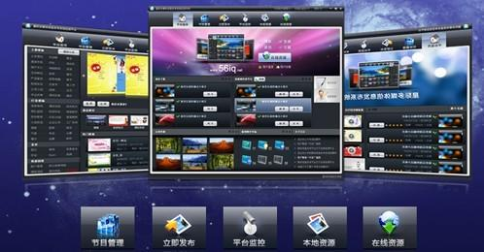
7 多媒体应用系统创作技术

Slide 2
教学目标
了解多媒体应用系统创作相关基本知识
区分多媒体系统创作工具和多媒体程序设计
了解多媒体系统创作工具
了解多媒体程序设计基础知识

Slide 3
用于多媒体应用系统创作的多媒体应用软件开发工具建立在不同的技术层面上
  专业人员基于计算机程序设计语言
  非专业人员基于多媒体系统创作工具

Slide 4
主要内容
多媒体应用系统设计基本过程
多媒体系统创作（非专业人员）
多媒体程序设计基础（专业人员）

Slide 5
多媒体应用系统设计基本过程

Slide 6
了解多媒体应用系统设计

Slide 7
多媒体应用系统设计基本过程
多媒体应用系统适用于各个领域
多媒体软件融图、文、声、像于一体，它的创作是一项系统工程，涉及到多种因素
主要涉及到制作人员、制作环境和制作步骤三个方面
包含系统目标确定、编写系统脚本、进行脚本分析、脚本制作、脚本测试、系统评价等

Slide 8
确定系统目标
编写系统脚本
进行脚本分析
脚本制作
没通过
脚本测试
不满意
系统评价
完成
设计流程

Slide 9
编写系统脚本
根据系统确定的目标，要进一步确定总体结构框架和设计指导思想，这就需要编写系统脚本，为系统制作提供依据
系统脚本的文字描述主要分为使用说明、系统内容和目标、书写系统脚本3个部分

Slide 10
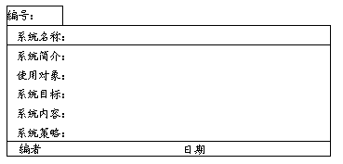
卡片式系统脚本
卡片式系统脚本

Slide 11
多媒体系统创作

Slide 12
了解多媒体系统创作工具
是否接触过或知道一些多媒体系统创作工具？

Slide 13
多媒体系统创作
基于多媒体著作工具的多媒体系统创作
包括：
  Hypercard
  ToolBook
  Authorware Professional
  IconAuthor
  Action
  Director
  PowerPoint
  Animation Works Interactive
  Storyboard
  方正奥思多媒体创作工具
  洪图多媒体编著系统

Slide 14
ToolBook
面向对象的多媒体开发工具
由美国Asymetrix公司推出
适用于创作功能丰富的多媒体课件和多媒体读物
表现力强、交互性好
设计过程如同构造一本书。首先建立一本书的整体框架，接着可在书中添加页，再把文字、图像、按钮等对象放入页中
应用系统的建立主要通过使用程序设计语言OpenScript来编写脚本，确定各种对象在课件中的作用

Slide 15
Authorware
基于流程图的可视化多媒体开发工具
由美国Macromedia公司推出
与ToolBook一起，成为多媒体创作工具事实上的国际标准
整个制作过程以流程图为基本处理对象，非常直观，且具有较强的整体感

Slide 16
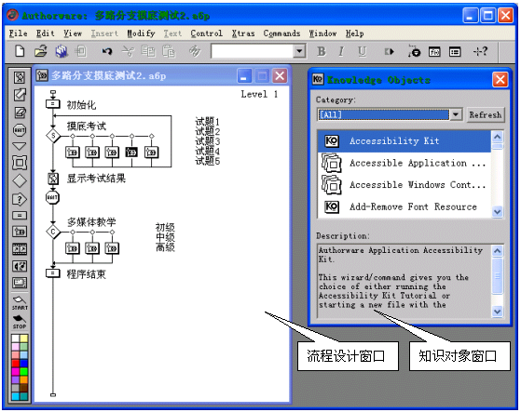
Authorware设计界面

Slide 17
Authorware工具箱
Authorware的工具箱提供了13个基本图标和2个测试范围选择图标

Slide 18
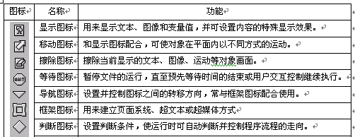
Authorware工具箱

Slide 19
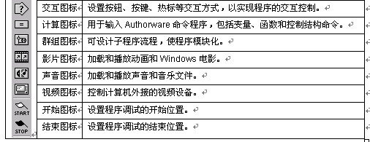
Authorware工具箱

Slide 20
Authorware创作过程
利用图标建立程序流程图
在图标中输入或导入必要的多媒体素材
设置图标的运行属性

Slide 21
多媒体程序设计基础

Slide 22
了解多媒体程序设计基础知识

Slide 23
多媒体程序设计基础
多媒体程序设计可以基于如Visual Basic、Visual C++等程序设计语言开发环境
关键是如何控制和使用多种媒体设备

Slide 24
多媒体程序设计基础
在Windows系统中，对多媒体设备进行控制主要有三种方法：
  使用Microsoft提供的多媒体控制接口MCI，MCI是多媒体设备和多媒体应用软件之间进行设备无关的沟通的桥梁
  通过调用Windows的应用程序接口API多媒体相关函数实现媒体控制
  使用对象链接与嵌入OLE为不同软件之间共享数据和资源提供了有效的手段

Slide 25
MCI设备及类型
MCI设备：能和计算机连接并联合工作的多媒体设备
典型的MCI设备如动画设备、CD播放器、数字音频磁带机、图像扫描仪、MIDI序列器、视盘机、数字化波形文件播放器等

Slide 26
MCI设备及类型
设备名：在注册表或system.ini文件中[mci]部分定义。例如
[mci]
cdaudio=mcicda .drv
sequencer=mciseq .drv
waveaudio=mciwave .drv
avivideo=mciavi .drv
videodisc=mcipionr .drv
vcr=mcivisca .drv
ActiveMovie=mciqtz .drv
QTWVideo=mciqtw .drv MPEGVideo=C:\PROGRA~1\XING\XINGMP~1\xmdrv95.dll
左边：MCI设备名，右边：驱动程序文件名

Slide 27
MCI设备及类型
MCI设备类型：指响应一组共用命令集的一类MCI设备
它们采用的数据格式各不相同，需要分别标识各MCI设备的驱动程序
设备名和设备类型并不是同一种概念
设备名只是某一个MCI设备的名称，是系统用来区分属于同种类型的不同设备

Slide 28
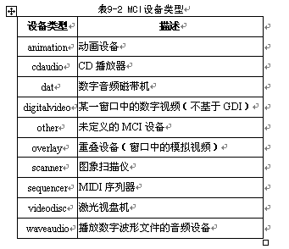

Slide 29
MCI的控制方式
应用程序通过向MCI发送命令来控制媒体设备
MCI接口有两种控制方式：命令字符串和命令消息

Slide 30
命令字符串方式
命令字符串方式的接口是一种直接驱动方式，即采用接近日常用语的方式发送控制命令，适用于VB、TOOLBOOK等
命令字符串MCI指令格式为：MCI指令 设备名 [参数]
如：open CDAudio
play c:\windows\chimes.wav

Slide 31
命令消息方式
命令消息方式的接口，使用专业语法来发送控制消息，可直接与MCI设备进行通信，适用于VC++等语言编程环境
例
  wDeviceID=mciOpen .wDeviceID; //保存设备ID
  MCI_DGV_PLAY_PARMS mciPlay;
  mciSendCommand (wDeviceID, MCI_PLAY,
  MCI_DGV_PLAY_REPEAT, (DWORD) &mciPlay);
命令消息与命令字符串的控制效果是对应的。例如，命令字符串方式的open与命令消息方式的MCI_OPEN所完成的功能是一样的

Slide 32
API函数
API (Advanced Program Interface)是应用程序编程接口，是用来控制Windows各个部件外观和行为的一套预先定义的函数
Windows提供了一个关于多媒体处理的动态连接库WINMM.DLL，包括大量从低级到高级的多媒体API函数
通过调用有关的API函数，程序员就可以使用MCI指令进行多媒体方面的操作，并可以在不同层次上编写多媒体应用程序

Slide 33
多媒体命令字符串式API函数
VB、TOOLBOOK编程环境下，适合且与MCI指令有关的API函数有三个：mciSendString( )，mciExecute ( )和mciGetErrorString ( )。在调用前必须事先进行声明

Slide 34
VB多媒体程序设计中对MCI的调用
VB多媒体程序设计方法
  使用与MCI指令有关的API函数去控制和使用MCI设备
  通过MCI.VBX用指令控制多媒体外部设备和读取文件

Slide 35
VB调用API函数
首先，声明使用动态连接库WINMM.DLL
使用API函数调用MCI指令

Slide 36
MCI.VBX控件的使用
MCI.VBX是在Visual Basic专业版中所提供的一个媒体控件
利用这个控件，很容易控制多媒体设备
MCI.VBX控件的使用和Visual Basic内置控件一样，只要选择工具箱中的MCI图标，并在窗体上直接拖曳画出多媒体控制对象的外观
下图提供了9个音频控制按钮，并可以随意调节其大小等属性

Slide 37
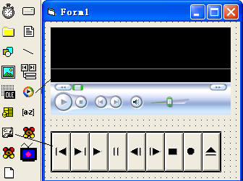
MCI控件

Slide 38
OpenGL
开放的三维图形软件包
提供基本物体的绘制函数
可实现平移、旋转、变化、镜像、投影等基本变换
可实现设置颜色模式、光照材质、纹理映射、图像特效、双缓存动画
可与Visual C++ 6.0紧密接口，使用简便，效率高
OpenGL的5个基本功能
  模型绘制
  模型渲染
  模型观察
  实时动画
  交互技术

Slide 39
OpenGL
OpenGL实际上是一种图形与硬件的接口
它包括了100多个图形函数，开发者可以用这些函数来建立三维模型和进行三维实时交互
OpenGL实现二维和三维的高级图形技术，在性能上表现得异常优越，它包括建模、变换、光线处理、色彩处理、动画以及更先进的能力，如纹理影射、物体运动模糊等
OpenGL的这些能力为实现逼真的三维渲染效果、建立交互的三维景观提供了优秀的软件工具
OpenGL在硬件、窗口、操作系统方面是相互独立的
OpenGL已被认为是高性能图形和交互式视景处理的标准

Slide 40
DirectX
DirectX是Microsoft开发的基于Windows平台的一组API，不仅支持图形/图像编程，而且支持声音、视频等
它是为高速的实时动画渲染、交互式音乐和环境音效等高要求应用开发服务的
DirectX的两个优势：
  为软件开发者提供硬件无关性
  为硬件开发提供策略
DirectX通过硬件抽象层（HAL：Hardware Abstraction Layer ）给予了开发人员直接访问硬件的能力；硬件模拟层（HEL：Hardware Emulation Layer ）用软件来模拟硬件功能

Slide 41
四大图像库
四大图像库--OpenCV-FreeImage-CImg-CxImage_Advancing__

Slide 42


